Slide 1
2023 Projectmunka f-csapat
Csapattagok: Fatura Brigita Borsodi Koppány

Slide 2
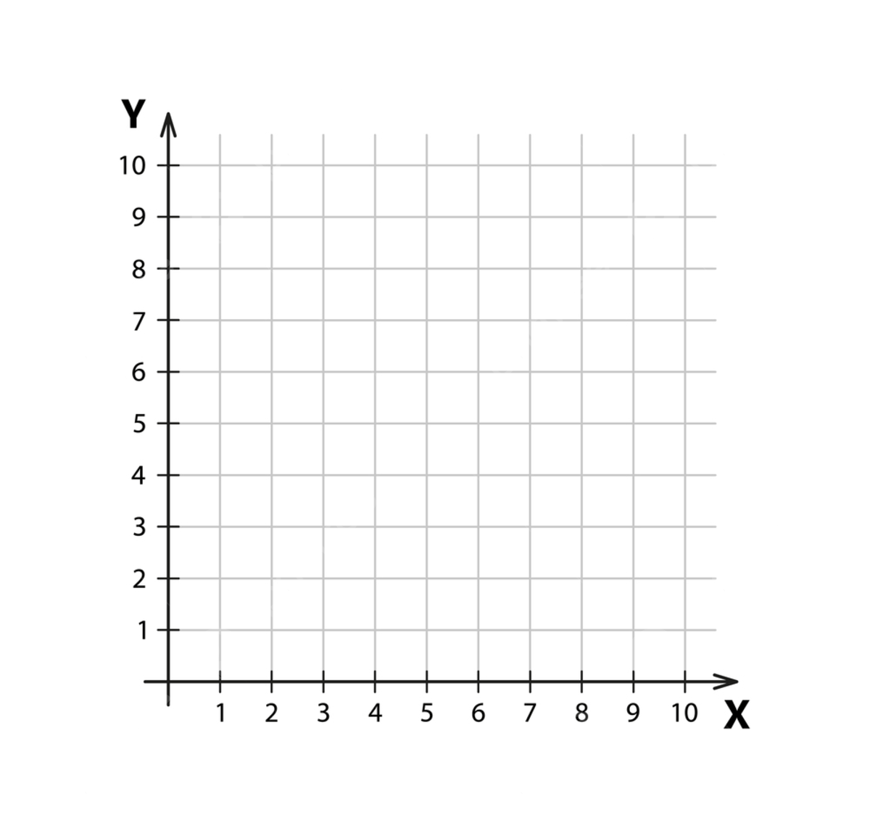
A Feladat:
Az állatok mozgását ma már rutin szerűen figyelik a rájuk rögzített jeladók segítségével. Ebben a feladatban egy ilyen jeladó által továbbított adatokat kell feldolgoznia. Az itt használt jeladó úgy működik, hogy helyének x és y koordinátáját továbbítja. Jelet küld, ha a legutolsó küldés óta bármely koordináta változása elérte a 10 egységet. Ha nem történt ekkora elmozdulás, 5 perc elteltével akkor is mindenképpen jelenti helyét. A vevőegység egy fájlban rögzíti a jel érkezési idejét és a pozíciót.

Slide 3
Csoportmunka menete
Ide majd képet is lehetne rakni

Slide 4
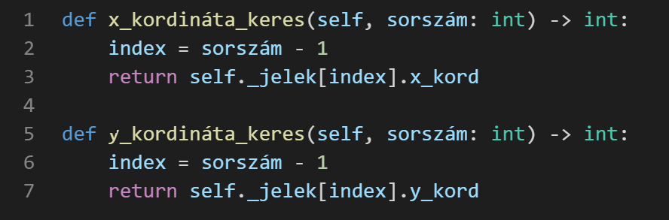
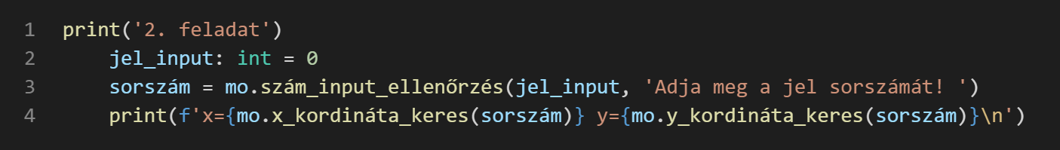
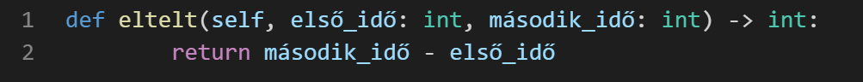
Feladatok megvalósítása
1. Feladat: Olvassa be a jel.txt állomány tartalmát, tárolja el a rögzített jelek adatait, és azok felhasználásával oldja meg a következő feladatokat!
2.Feladat: Kérje be a felhasználótól egy jel sorszámát (a sorszámozás 1-től indul), és írja a képernyőre az adott jeladáshoz tartozó x és y koordinátát!
3. feladat: Készítsen függvényt eltelt néven, amely megadja, hogy a paraméterként átadott két időpont között hány másodperc telik el!

Slide 5
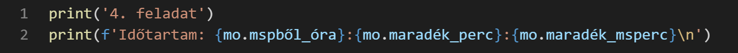
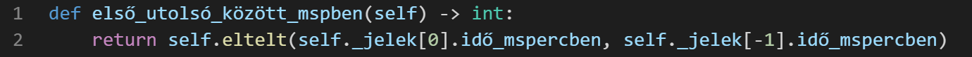
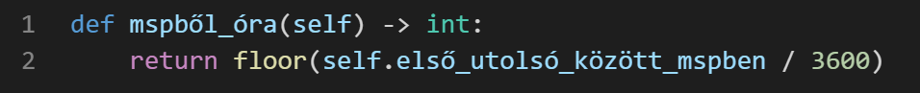
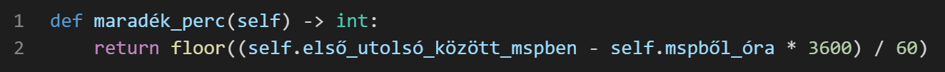
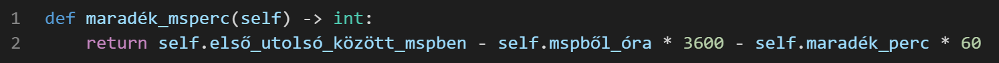
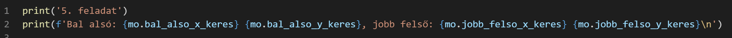
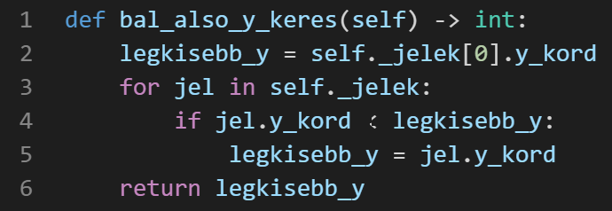
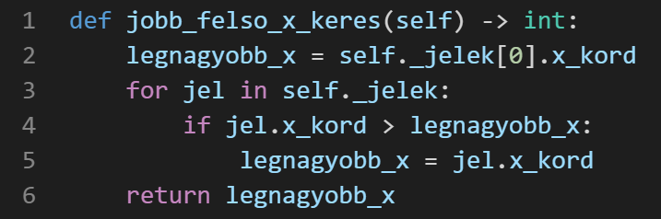
Feladatok megvalósítása
4. Feladat: Adja meg, mennyi idő telt el az első és az utolsó észlelés között! Az időt óra:perc:másodperc alakban írja a képernyőre!
5. feladat: Határozza meg azt a legkisebb, a koordináta-rendszer tengelyeivel párhuzamos oldalú téglalapot, amelyből nem lépett ki a jeladó!

Slide 6
Tesztek

